Slide 1
Električna neodvisnost, sposobnost in dejstva Slovenije
Podatki
Vir podatkov: SURS
  https://pxweb.stat.si/SiStat/sl/Podrocja/Index/186/energetika
Prvotni namen
  Namen zbiranja podatkov je analiza in merjenje različnih pojavov v družbi, gospodarstvu, okolju in drugih področjih, ki so pomembni za razvoj države in dobrobit njenih prebivalcev. Podatki SURSa se uporabljajo za različne namene, na primer pri sprejemanju odločitev na ravni vlade, pri načrtovanju gospodarskih politik in pri spremljanju trendov in sprememb v družbi.
Podatki so v obliki meritev in agregacije podatkov. Obsegajo različne domene in kategorije
  Na primer, cene elektrike so agregirane količina proizvodnje pa je izmerjena in poročana. Podatki obsegajo proizvodnjo, porabo, ceno, ... za gospodinjstva, ne gospodinjstva. Večina podatkov je zato multidimenzionalna z atributi.
Obstajajo manjše količine manjkajočih podatkov
  Manjkajo, na primer, ker se meritve za neko kategorijo ob nekem času še niso izvajale, medtem ko se za druge so ter so se podatki nato združili v eno tabelo. Možno je tudi, da se meritve takrat niso izvajale, ker bi bile irelevantne (merjenje nečesa kar ne obstaja – npr. veterne elektrarne.)
Predprocesiranje
  Podatki so originalno v obliki PX datoteke, ki je v namenskih programih zelo pregledna vendar je pri procesiranju dokaj neuporabna. Zato se jih pretvori v CSV datoteke, kjer se ohranijo le določeni atributi, ki so zanimivi za določeno raziskavo.
Glavni cilji projekta
Kako močno vpliva poraba elektrike na njeno ceno?
  Ali imajo zasebne mini-elektrarne vpliv na ceno elektrike?
Kakšno je razmerje med proizvodnjo in porabo električne energije v Sloveniji?
Kakšni so premiki električne industrije v Sloveniji v zeleno smer?
Tilen Aleksander Levak
Tadej Skrbinek

Slide 2
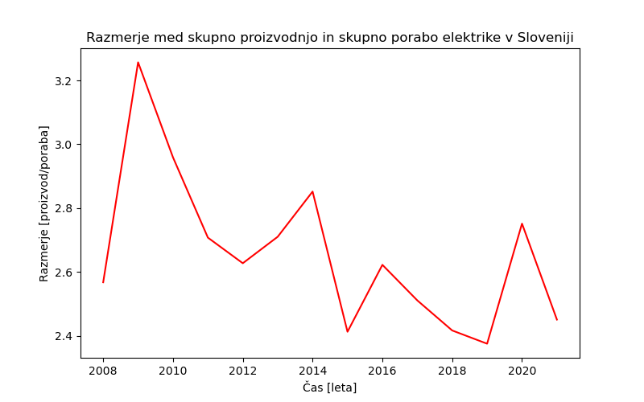
Podroben opis ciljev in metod
Rezultati/dosedanje ugotovitve/odprta vprašanja
Kakšno je razmerje med proizvodnjo in porabo električne energije v Sloveniji?
Za dosego tega je bilo potrebnega nekaj predprocesiranja. To vključuje pretvorbo v ustrezne tipe ter enote, izbira uporabnih stolpcev in vrstic v tabelah ter izračun razmerij, ki bodo prikazovala relativno spremembo.
Kot odgovor na to vprašanje sta bili zadostni dve vizualizaciji teh podatkov. Prva kaže razmerje med skupno ceno in skupno porabo, druga kaže pa porabo po tipu elektrarne in skupno porabo.
Dejstvo je, da je razmerje med proizvodnjo in porabo električne energije v Sloveniji znatno večje kot zahtevana količina.

Slide 3
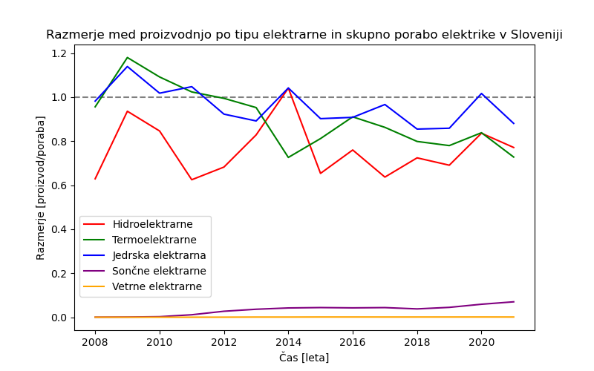
Dodatna prosojnica za rezultate

Slide 4
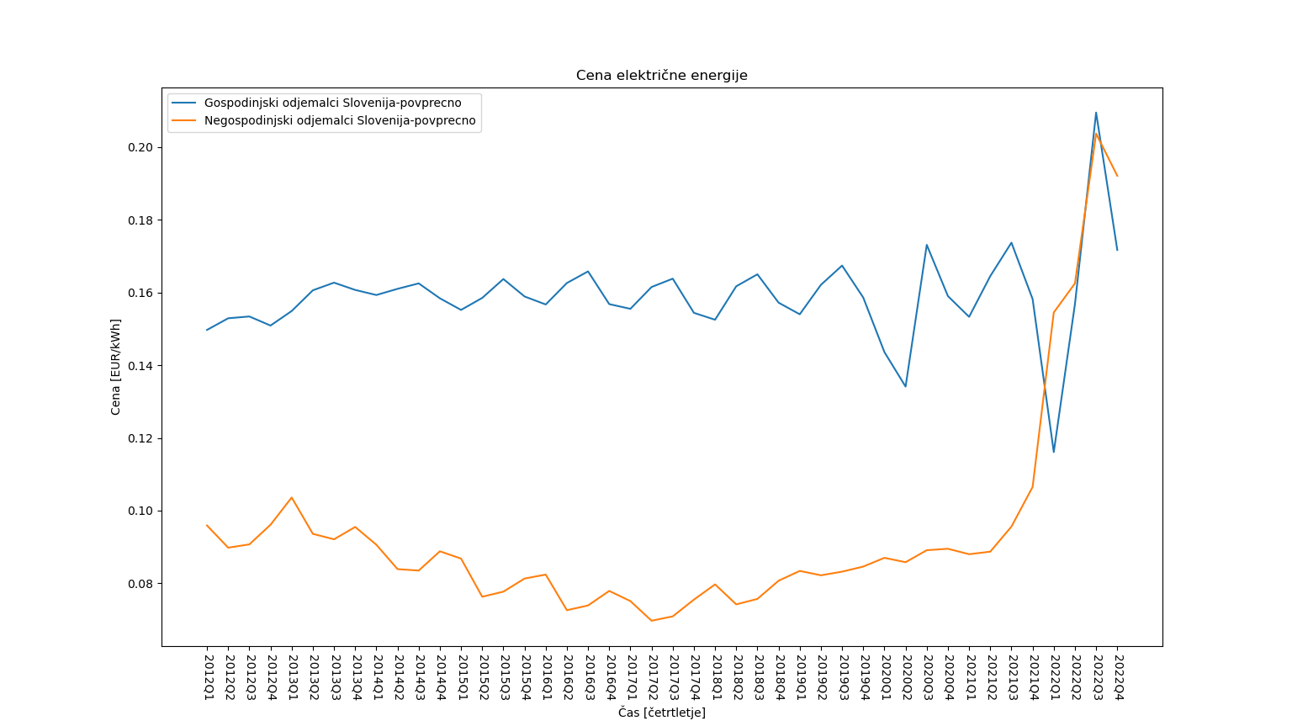
Podroben opis ciljev in metod
Rezultati/dosedanje ugotovitve/odprta vprašanja
Kako močno vpliva poraba elektrike na njeno ceno in ali imajo zasebne mini-elektrarne vpliv na ceno elektrike?
Vprašanje o porabi elektrike in njenem strošku je kompleksen problem, saj obstaja veliko spremenljivk, ki lahko vplivajo na ceno električne energije. Nekateri dejavniki, ki vplivajo na ceno elektrike, vključujejo: vir proizvodnje, povpraševanje, sezonske spremembe, nihanja v oskrbi, politične spremembe in še več.
Poraba elektrike ima lahko tudi pomemben vpliv na njeno ceno. Povpraševanje po električni energiji se lahko razlikuje glede na letni čas, delovni čas, gospodarske razmere in druge dejavnike.
Glede vpliva zasebnih mini-elektrarn na ceno elektrike obstaja različno mnenje. Nekateri menijo, da lahko zasebne mini-elektrarne pomagajo zmanjšati ceno elektrike, saj proizvajajo energijo v bližini porabnika, kar zmanjšuje izgube pri prenosu. Drugi pa menijo, da lahko zasebne mini-elektrarne povzročijo višje stroške za proizvodnjo električne energije, saj so lahko manj učinkovite kot večje elektrarne.
V celoti je težko natančno ugotoviti, kako močno vpliva poraba elektrike na njeno ceno in ali imajo zasebne mini-elektrarne vpliv na ceno elektrike. Različni dejavniki lahko vplivajo na ceno elektrike, zato je potrebna natančna analiza, da bi lahko prišli do natančnih zaključkov.
Trenutno sva še v fazi analize vseh podatkov in odgovora na vprašanje še ni.
Pri analizi se poizkušava bolje spoznati z domeno katero podatki obsegajo.
Z vizualizacijami je lažje razumeti podatke.
Primer ene izmed vizualizacij:

Slide 5
Dodatna prosojnica za rezultate

Slide 6
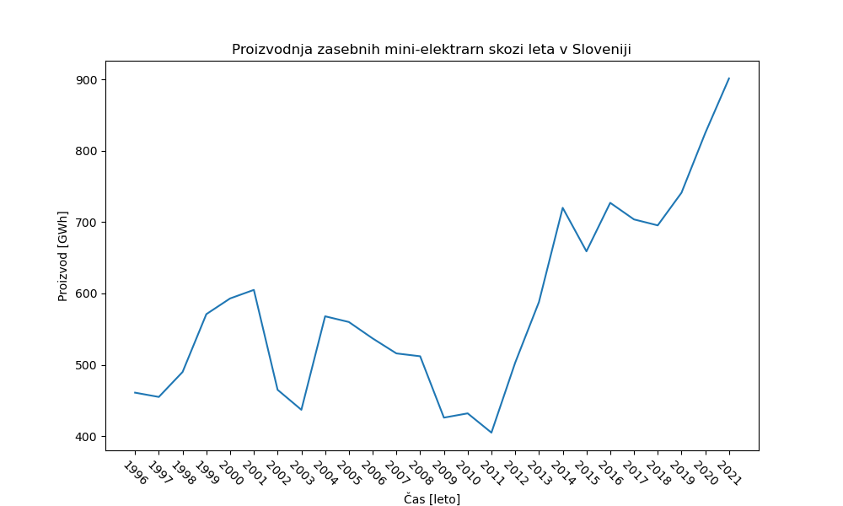
Podroben opis ciljev in metod
Rezultati/dosedanje ugotovitve/odprta vprašanja
Kakšni so premiki električne industrije v Sloveniji v zeleno smer?
Vprašanje glede razumevanje premikov električne industrije v zeleno smer nam omogoča načrtovanje in izvajanje trajnostnih energetskih politik, spodbujanje razvoja obnovljivih virov energije ter ustvarjanje pozitivnih družbenih, okoljskih in gospodarskih učinkov.
Za odgovor na vprašanje sta bili zadostni dve vizualizaciji, ki prikazujeta trende v proizvodnji elektrike v zadnjih desetletjih, preko katerih se posledično izpeljejo zaključki/ugotovitve.
Kar se tiče predpocesiranja, je tu potrebno vrednosti podatkov pretvoriti v ustrezne tipe in te vrednosti poračunati tako, da bodo zastopale relativni prispevek proizvoda za določen tip elektrarne (razen pri grafu o proizvodnji mini-elektrarn).
To nam omogoča uresničevanje ciljev trajnostnega razvoja, zmanjševanje emisij toplogrednih plinov ter ustvarjanje boljše prihodnosti za Slovenijo.
Hidroelektrarne skozi leta zavzemajo vedno večji delež proizvodnje v Sloveniji.
Prav tako se počasi približujejo sončne elektrarne čeprav v zadnjih leti niso pokazale največjih napredkov. Jedrska energija pa le drži tempo.

Slide 7
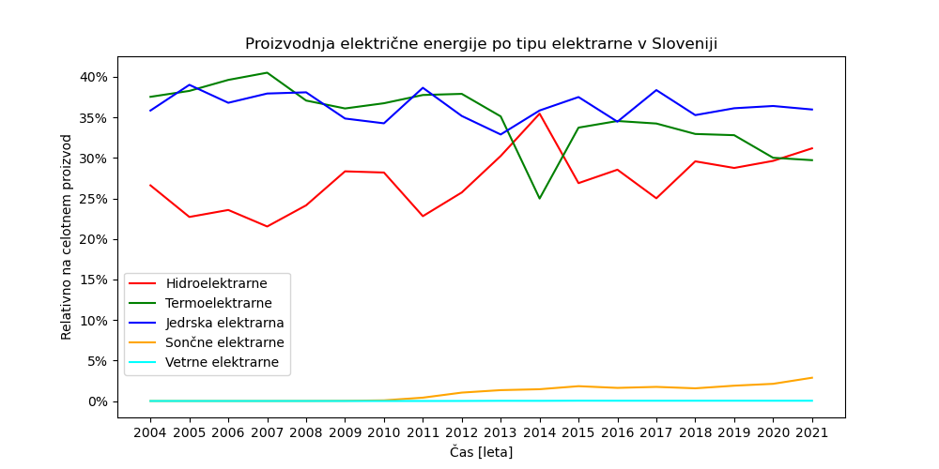
Dodatna prosojnica za rezultate

